Slide 1
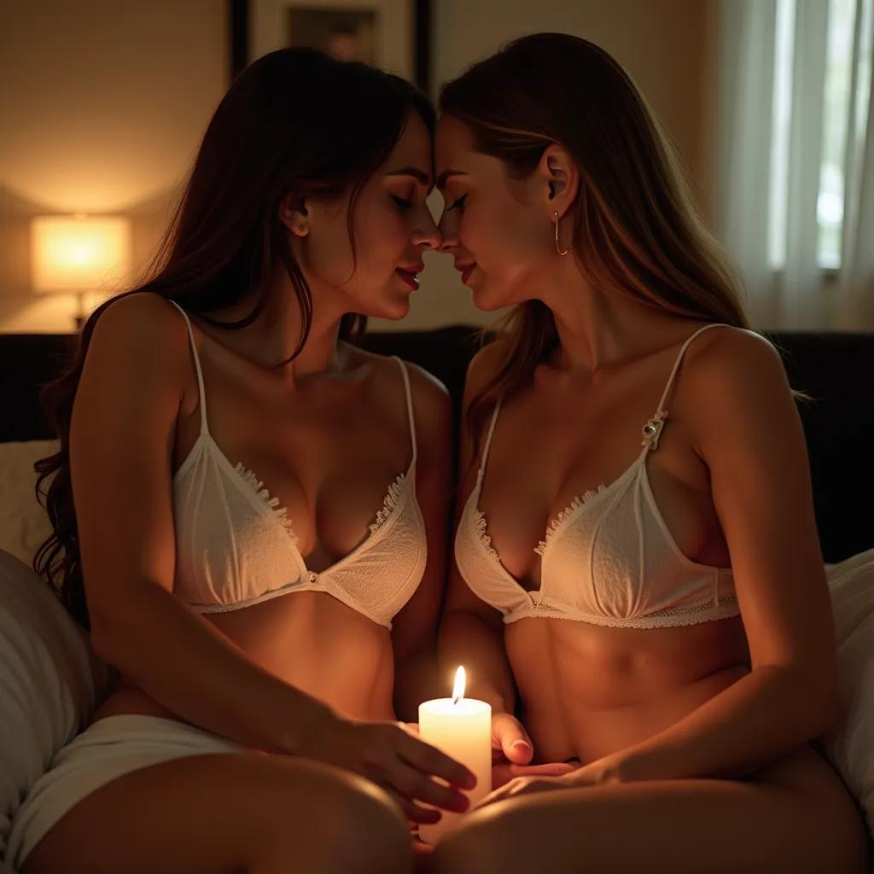
Diapositiva 1
Mi novia Emilia y yo compartimos una vida sexual increíble, llena de experiencias inolvidables. Juntos exploramos los límites del placer, desde corridas múltiples hasta el fascinante mundo del sexo anal. Nuestras aventuras eróticas son dignas de un capítulo en la historia del porno épico. En nuestra relación, cada momento es único y lleno de pasión. Aprende más sobre nuestras experiencias juntos en esta presentación.

Slide 2

Diapositiva 2
En nuestra presentación, exploraremos los secretos del increíble sexo con Emilia. Desde corridas múltiples hasta el apasionante sexo anal, descubrirás cómo alcanzar un nivel épico en tus relaciones sexuales. Aprende las técnicas y trucos que nos han permitido crear momentos inolvidables dignos de una película pornográfica. Prepárate para adentrarte en un mundo de pasión, deseo y aventura. ¡No te lo pierdas!

Slide 3
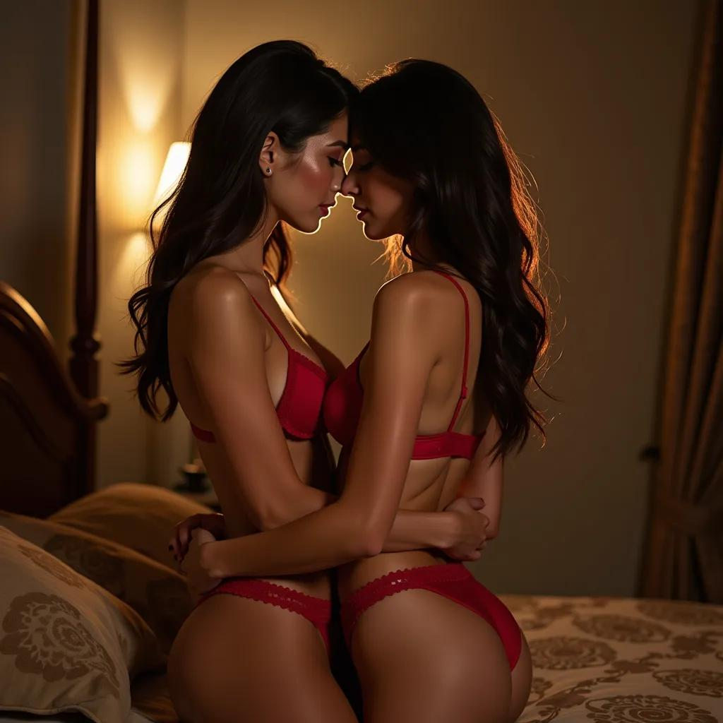
Diapositiva 3
Nuestro increíble viaje sexual con Emilia incluye una amplia variedad de guarradas inimaginables. Desde corridas múltiples hasta el emocionante sexo anal, nuestra relación es digna de un capítulo en la historia del porno épico. En nuestra siguiente aventura, exploramos el límite de nuestros cuerpos y almas con 10 corridas intensas y una sesión de sexo anal que nos dejó sin palabras. Unite a nosotros en esta presentación y descubra cómo alcanzamos nuevos niveles de pasión y éxtasis juntos.

Slide 5

Diapositiva 4
Contenido no disponible.

Slide 6

Diapositiva 5
En nuestra relación con Emilia, exploramos juntos el mundo del placer, alcanzando límites insospechados. Desde corridas múltiples hasta el emocionante sexo anal, cada sesión es un capítulo más en nuestra historia de porno épica. Nuestros encuentros son intensos y variados, siempre buscando nuevas formas de disfrute mutuo. Aunque no lo creas, correrse 10 veces es posible con la pasión que compartimos. Unite a nosotros en esta presentación para descubrir más sobre nuestra increíble historia sex...

